Slide 1
TDDL

Slide 2
目录
概念和原理介绍
使用入门
场景举例

Slide 3
概念和原理介绍-名词解释
Taobao Distributed Data Layer，即淘宝分布式数据层，简称TDDL 。它是一套分布式数据访问引擎，主要解决三个问题：
1、数据访问路由，将数据的读写请求发送到最合适的地方；
2、数据的多向非对称复制，一次写入，多点读取；
3、数据存储的自由扩展，不再受限于单台机器的容量瓶颈与速度瓶颈，平滑迁移。它遵守JDBC规范，支持mysql和oracle，具有分库分表、主备切换、读写分离、动态数据源配置等功能。
三层架构（可独立使用）：
Matrix（TDataSource）实现分库分表逻辑，持有多个Group实例；
Group（TGroupDataSource）实现数据库的主备切换，读写分离逻辑，持有多个Atom实例；
Atom（TAtomDataSource）实现数据库ip，port，password，connectionProperties等信息的动态推送，持有原子的数据源（分离的Jboss数据源）。
其它结构
tddl-client：应用启动时初始化配置信息(规则信息，各层数据源拓扑结构，初始化是自上而下的Matrix的dsMap，Group的GroupDs，AtomDs),runtime
tddl-rule：分库分表规则解析
tddl-sequence：统一管理和分配全局唯一sequence(序列号)
tddl-druid-datasource：数据库连接池（高效，可扩展性好），类dbcp、c3p0

Slide 4
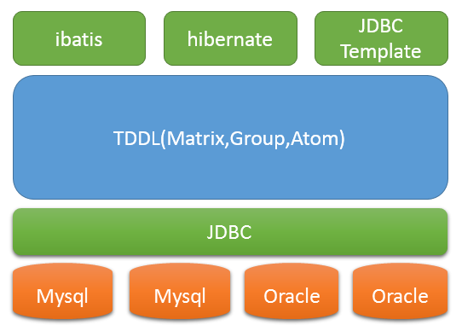
概念和原理介绍-位置

Slide 5
概念和原理介绍-包含关系
Matrix
Group
Group
Group
Atom
Atom
Atom

Slide 6
概念和原理介绍-拆分可独立使用
Matrix
Group
Atom
Jboss DataSource
Group
Atom
Druid
DataSource
Atom
Matrix
Group
Atom

Slide 7
概念和原理介绍-分库分表查询策略
假设2库4表,分库key=分表key=id，（分库分表键可以不同，字段类型可以为数字，日期等，读写时需要带上分库分表键）
TDDL
DB_{00}=Math.abs(id.hashCode())%tbCount
Table_{0000}=(Math.abs(id.hashCode())%tbCount)/(tbCount/dbCount)
Table_0000
Table_0001
DB_00
SELECT …
FROM POLICY
WHERE ID = 12
DB_01
Table_0002
Table_0003

Slide 8
概念和原理介绍-执行过程
Sql和参数
Sql解析
规则计算
表名更换
选择group-ds执行sql
根据权重选择atom-ds
读写数控制、线程数控制
执行sql，返回结果集
合并处理多个结果集
查询或更新结果
具有重试策略地在atom-ds执行sql
Matrix
Atom
Group

Slide 9
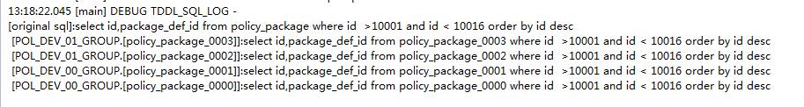
合并处理多个结果集

Slide 10
使用入门-数据源配置
数据源配置，tddl的入口，从datasource切入
Sequence生成器
<bean id="tddlDataSource" class="com.taobao.tddl.client.jdbc.TDataSource" init-method="init">
<property name="appName" value="CORE_POL_DEV_APP" />
<property name="dynamicRule" value="true"/>
</bean>
<bean id="seqPolicy" class="com.taobao.tddl.client.sequence.impl.GroupSequence" init-method="init">
<property name="sequenceDao" ref="idSequenceDao" />
<property name="name" value="seq_policy" />
</bean>

Slide 11
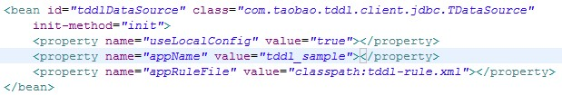
指定静态文件，3.0以后支持动态推送

Slide 12
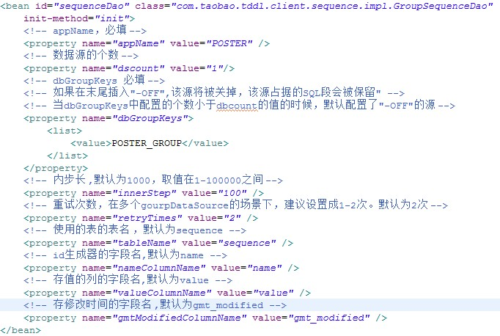
使用入门- Sequence配置

Slide 13
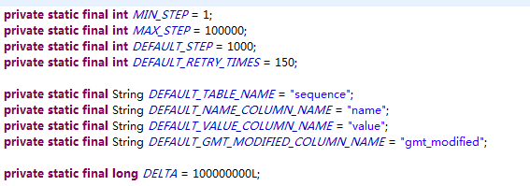
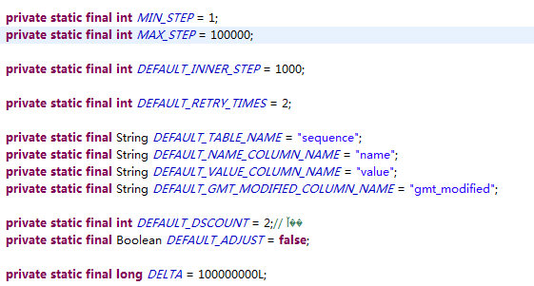
使用入门- Sequence配置
com.taobao.tddl.client.sequence.impl.DefaultSequenceDao
com.taobao.tddl.client.sequence.impl.GroupSequenceDao

Slide 14
使用入门-Diamond配置tddl规则
Diamond配置tddl规则（以policy库为例），实际是以rtools推送
Server配置，注意：应用如何找到diamond服务器？使用静态url，DNS解析
配置Group
TGroupDataSource配置Group的读写权重
com.taobao.diamond.serverlist
10.139.32.178
com.taobao.tddl.v1_CORE_POL_DEV_APP_dbgroups
POL_DEV_00_GROUP,POL_DEV_01_GROUP
com.taobao.tddl.jdbc.group_V2.4.1_POL_DEV_00_GROUP
myrds_za_policy_00:r10w10p0
com.taobao.tddl.jdbc.group_V2.4.1_POL_DEV_01_GROUP
myrds_za_policy_01:r10w10p0

Slide 15
使用入门-Diamond配置tddl规则
TAtomDataSource配置（Global、App、User）
Global基本信息、数据库连接等配置
com.taobao.tddl.atom.global.myrds_za_policy_00
ip=rdsuueafyuqbzfu.mysql.rds.aliyuncs.com
port=3306
dbName=policy_00
dbType=mysql
dbStatus=RW
com.taobao.tddl.atom.global.myrds_za_policy_01
ip=rdsuueafyuqbzfu.mysql.rds.aliyuncs.com
port=3306
dbName=policy_01
dbType=mysql
dbStatus=RW

Slide 16
使用入门-Diamond配置tddl规则
App
com.taobao.tddl.atom.app.CORE_POL_DEV_APP.myrds_za_policy_00
userName=za_user
minPoolSize=1
maxPoolSize=100//根据实际情况适当调整，如测试环境可调整为40
idleTimeout=60
blockingTimeout=5000
preparedStatementCacheSize=60
connectionProperties=characterEncoding=utf8;autoReconnect=true;rewriteBatchedStatements=true
com.taobao.tddl.atom.app.CORE_POL_DEV_APP.myrds_za_policy_01
userName=za_user
minPoolSize=1
maxPoolSize=100 //根据实际情况适当调整
idleTimeout=60
blockingTimeout=5000
preparedStatementCacheSize=60
connectionProperties=characterEncoding=utf8;autoReconnect=true;rewriteBatchedStatements=true

Slide 17
使用入门-Diamond配置tddl规则
User
加密方法：
com.taobao.datasource.resource.security. SecureIdentityLoginModule
String passwd = SecureIdentityLoginModule.encode("tddl");
com.taobao.tddl.atom.passwd.policy_00.mysql.za_user
encPasswd=43bb469cb8bd0c344686a773aa4001eb
com.taobao.tddl.atom.passwd.policy_01.mysql.za_user
encPasswd=43bb469cb8bd0c344686a773aa4001eb

Slide 18
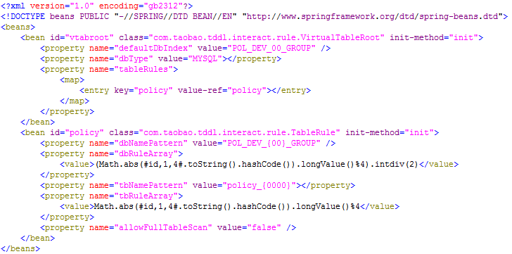
使用入门-Diamond配置tddl规则
配置分库分表规则
com.taobao.tddl.rule.le.CORE_POL_DEV_APP.v1
com.taobao.tddl.rule.le.CORE_POL_DEV_APP.versions
v1

Slide 19
使用入门
#policy_id,1,4#的理解 tddl-rule
Math.abs(#policy_id,1,4#.toString().hashCode()).longValue()%4
当allowFullTableScan=true，即允许全表扫描时：
#policy_id,1,4#规范写法是#policy_id,1_number,4#
1_number表示当前的数据自增步长和类型，（步长为1，类型为数字）
五种类型HOUR,DATE, MONTH, YEAR, NUMBER;
com.taobao.tddl.interact.rule.bean.AdvancedParameter.AtomIncreaseType
eg.
Select * from table where id >2;
Id = 3, (2+1=3)%4, table_03, 枚举次数1
Id= 4, (3+1=4)%4, table_00, 枚举次数2
Id= 5, (4+1=5)%4, table_01, 枚举次数3
Id= 6, (5+1=6)%4, table_02, 枚举次数4, =4 停止枚举

Slide 20
RouteHelper，HINT
executeByDB
executeByDBAndTab
executeByCondition
executeByAdvancedCondition
/*+TDDL({type:executeByDB,dbId:db_00})*/select * from table_0000 where pk=?
/*+TDDL({type: executeByCondition,parameters:[”id=?;i”],virtualTableName:policy})*/
/*+TDDL({type: ?,parameters:[”id>?;i and id<?;i”],virtualTableName:policy})*/
/*+TDDL({type:?,parameters:[“”],skip:0,max:2, virtualTableName:policy})*/
i,l,s,d分别表示int,long,string,date，注意id>?符号前后不要有空格
Comparative com.taobao.tddl.util.DBProxyThreadLocalHepler.decodeComparativeForOuter(String compValue)

Slide 21
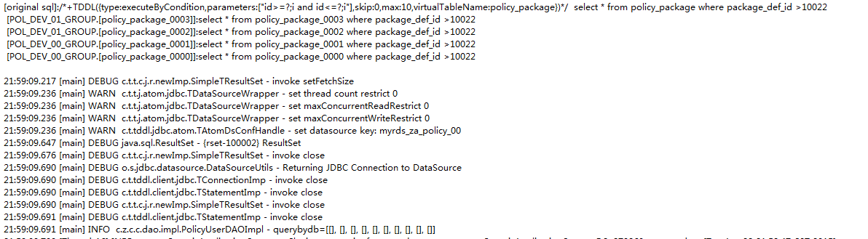
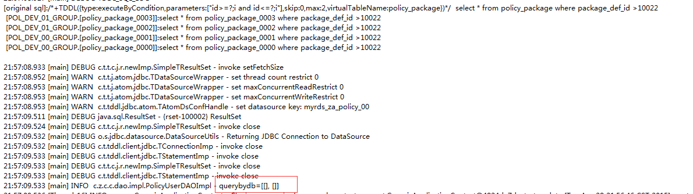

Slide 22
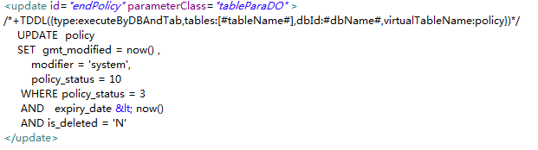
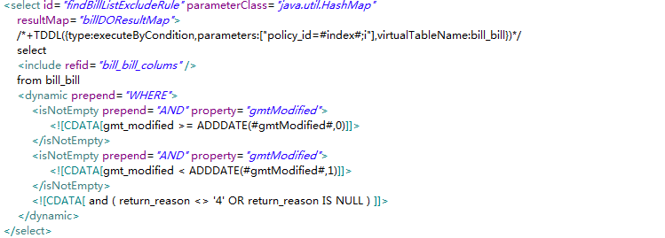
Hint

Slide 23
使用入门
Sql限制（分库分表的情况下，目前3.1版本）
不支持avg, join, group by, HAVING ,distinct…
支持count, max, min, order by, limit m,n...
不支持between and，可以使用><的代替
尽量避免全表全库查询

Slide 24
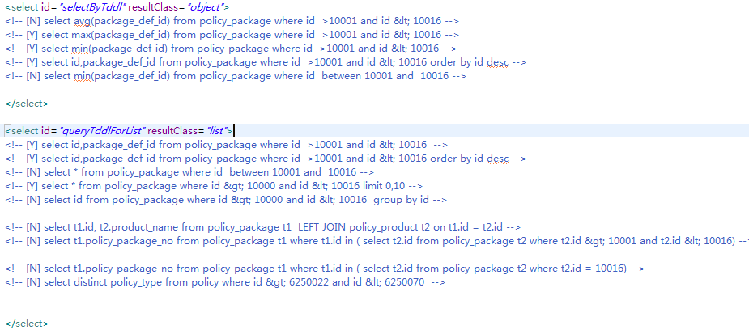
测试用例

Slide 25
场景举例
数据迁移
在已知表数据量的前提下做大数据迁移，可以先在源表中选择分库分表键或生成sequenceID，再配置使用tddl-rule实现分库分表策略，提高入库的效率。而不必配置和使用整套的tddl。

Slide 26
场景举例
作为数据源使用，替换c3p0或dbcp，单库
datasource
<bean id=“dataSource" class="com.taobao.tddl.jdbc.group.TGroupDataSource" init-method="init"> <property name="appName" value=“app" /> <property name="dbGroupKey" value=“group" /> </bean>
Sqlmapclient
<bean id=“sqlMapClient" class="org.springframework.orm.ibatis.SqlMapClientFactoryBean"> <property name="dataSource" ref=“dataSource" /> <property name="configLocation" value="classpath:sqlmap/sqlmap-config.xml" /> </bean>

Slide 27
场景举例
路由表的出现
例如policy表中有id（即policy_id），policy_no（保单号），insured_id（渠道交易号），channel_policy_no（淘宝保单号）。。。等字段。
当以id作为sharding-key时，无法直接使用policy_no， insured_id， channel_policy_no等字段作为查询条件！聪明的前辈们想到路由。 policy_rout表有type，src_id，target_id三个字段，type为1,2,3分别表示policy_no， insured_id， channel_policy_no三种类型，而src_id为它们的值，target_id为policy_id，这样就可以通过其他属性找到分库分表id，从而查询到policy表的记录。

Slide 28
下一代-DRDS
分布式关系型数据库服务（Distribute Relational Database Service，简称DRDS）是一种水平拆分、可平滑扩缩容、读写分离的在线分布式数据库服务。前身为淘宝TDDL。

Slide 29
获取资料
打开 Wiki
搜索 tddl

Slide 30
参考文献
http://www.open-open.com/doc/view/a7d0bac9c09f4df0a324edd148071fa4
http://www.aliyun.com/product/drds/?spm=5176.386621.201.9.jITXQh#Help
http://code.taobao.org/p/diamond/src/
https://github.com/alibaba/tb_tddl
http://jm-blog.aliapp.com/?p=1645

Slide 31
Thanks

Slide 32
diamond
Diamond-client-3.6.0.jar
com.taobao.diamond.client.impl.ServerListManager
static public final String ADDRESS_SERVER_URL = "http://jmenv.tbsite.net:8080/diamond-server/diamond";

